Slide 1



МКОУ Вигская средняя общеобразовательная школа
Чухломского района Костромской области
Семинар – практикум
«Реализация модели наставничества
через использование ресурсов
образовательного центра «Точка Роста»»

Slide 2

Шаргунова Дарья Васильевна - учитель начальных классов
Муниципальное казенное общеобразовательное учреждение Висгкая средняя общеобразовательная школа
Чухломского муниципального района Костромской области
««Точка роста» как инструмент повышения интереса
к «ЛЕГО-конструированию»»

Slide 3
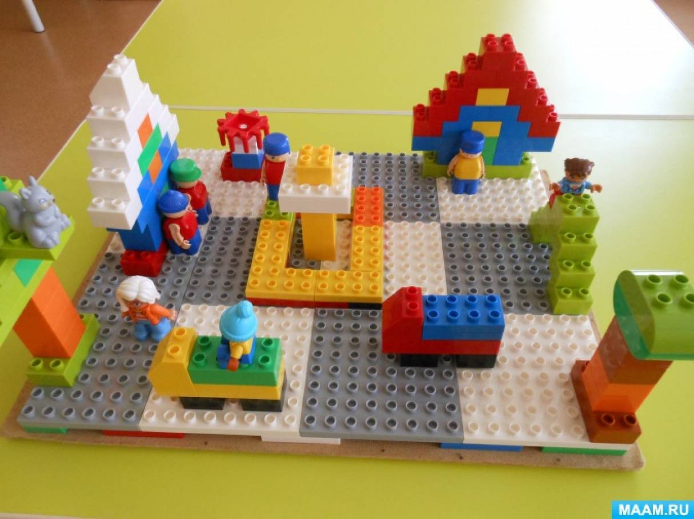
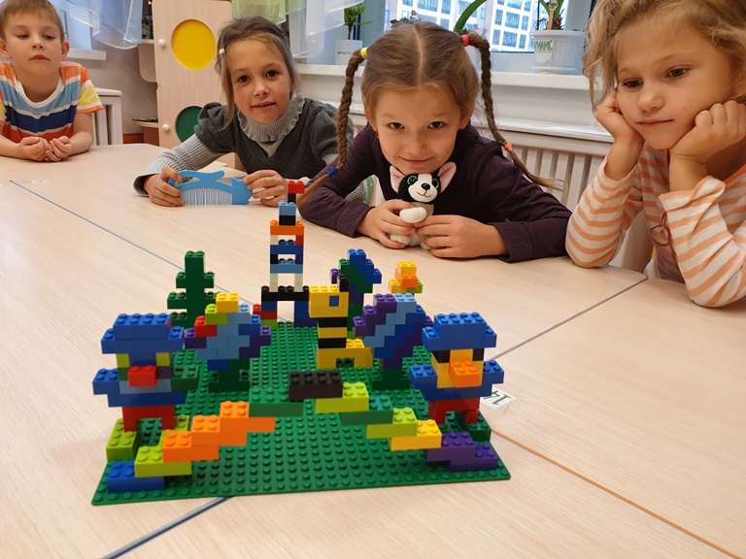
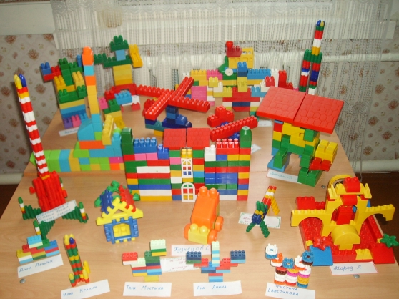
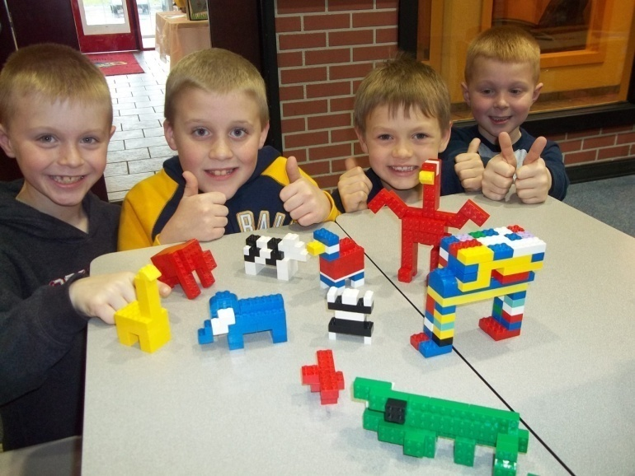

Slide 4
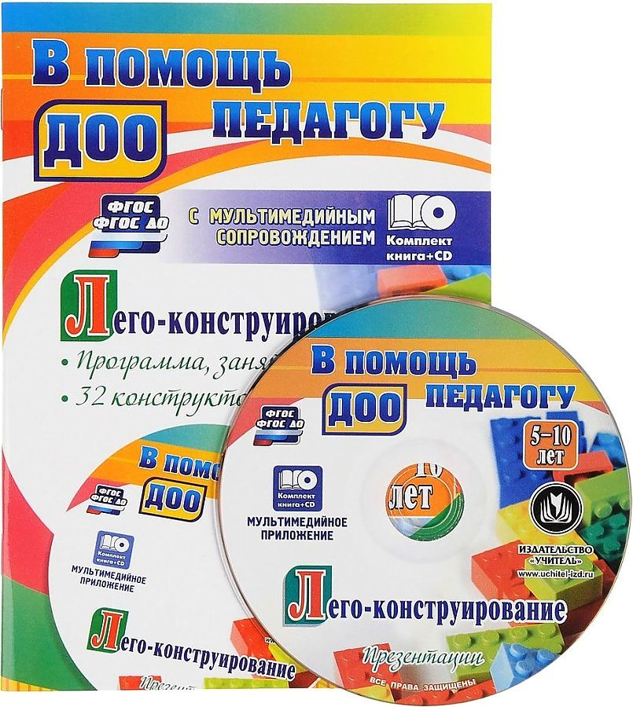
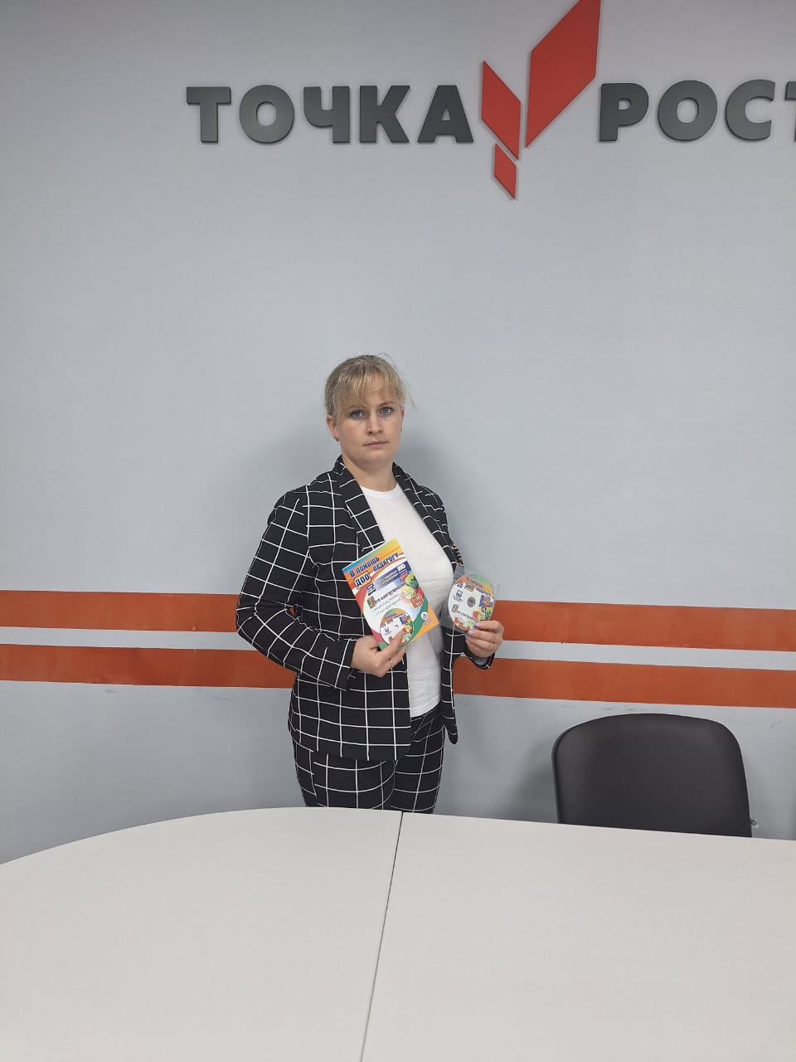
4

Slide 5
Цель программы: развитие начального научно-технического мышления, творчества обучающихся посредством образовательных конструкторов LEGO.
Задачи программы:
- развивать образное мышление ребёнка, непроизвольную память;
- развивать умение анализировать объекты;
- развивать мелкую моторику рук;
- развивать творческие способности и логическое мышление обучающихся;
- закладывать основы бережного отношения к оборудованию;
- закладывать основы коммуникативных отношений внутри микрогрупп и коллектива в целом;
- формировать умение самостоятельно решать поставленную задачу и искать собственное решение;
- готовить к участию в конкурсах и соревнованиях по ЛЕГО-конструированию.
5

Slide 6
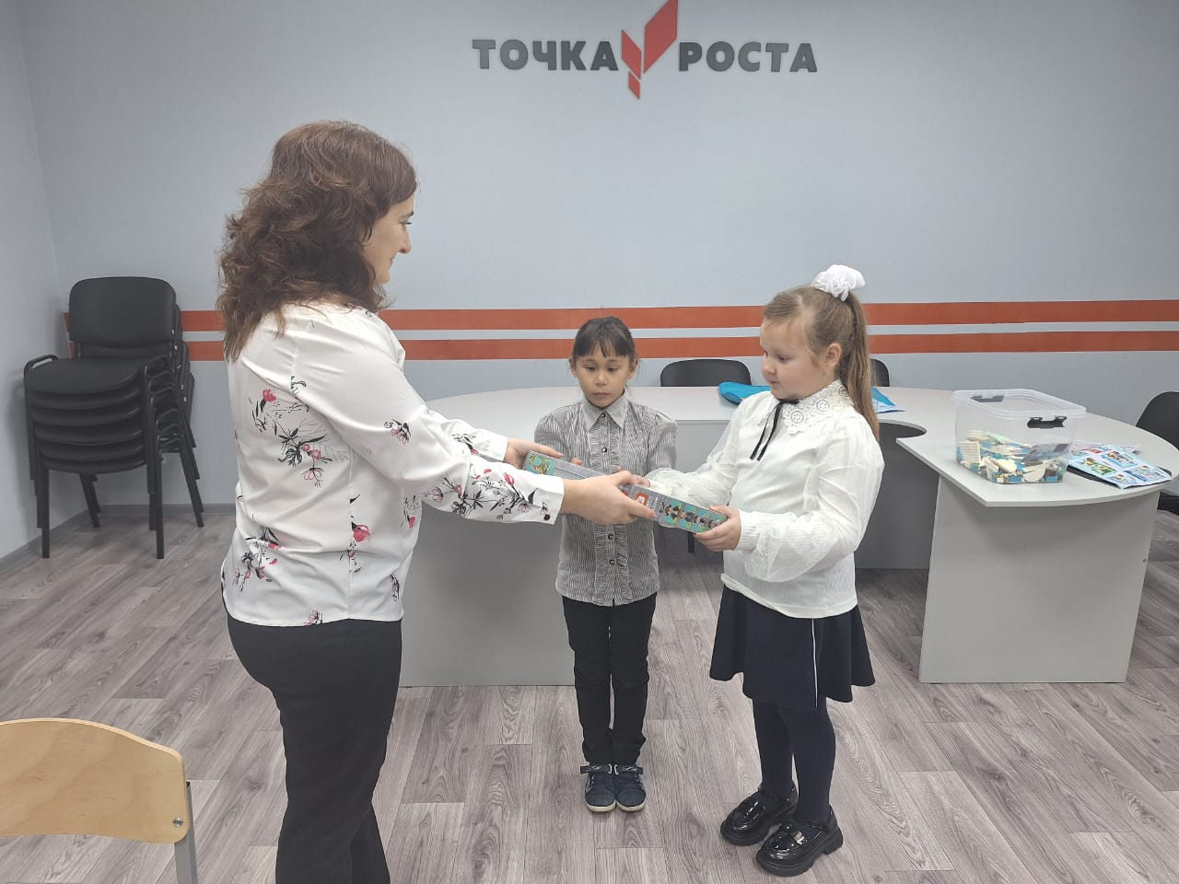
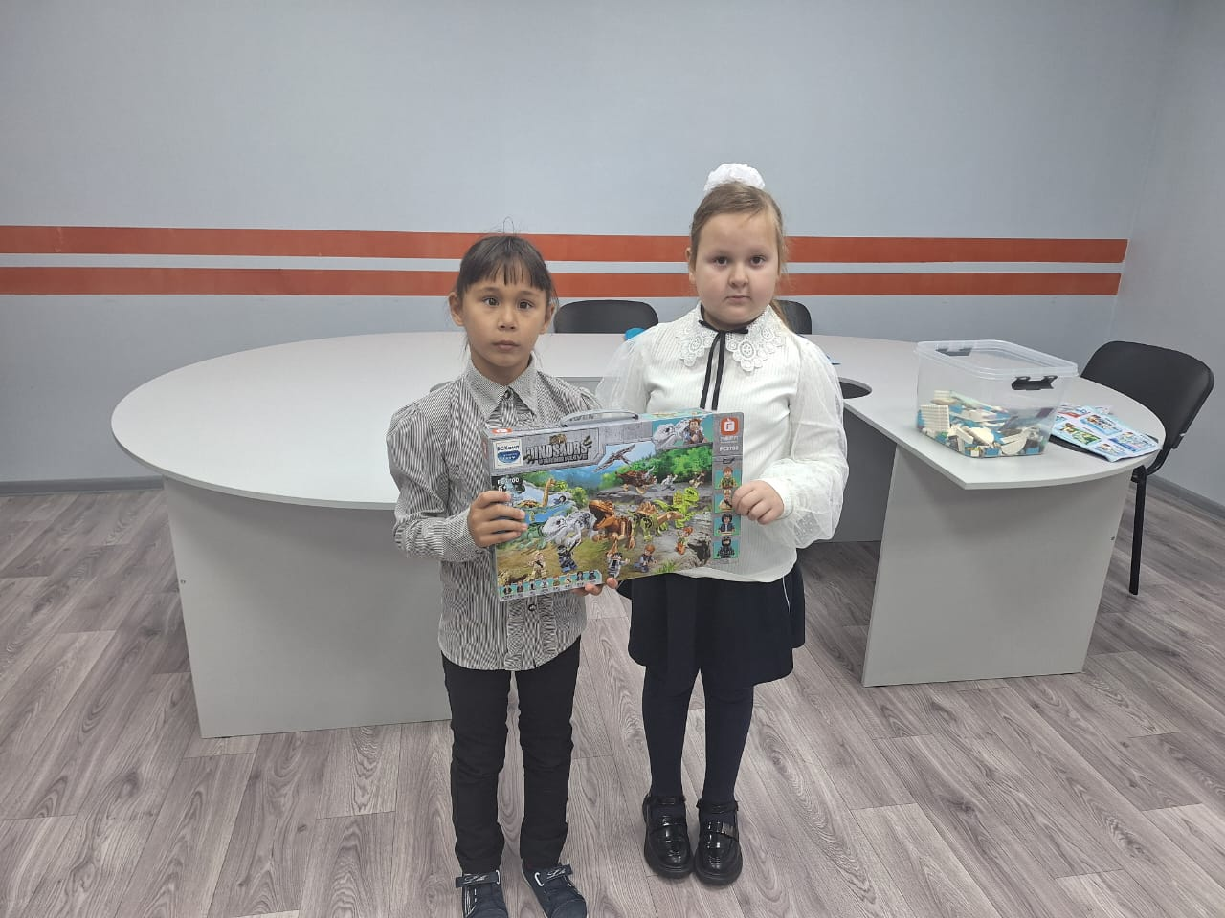

Slide 7
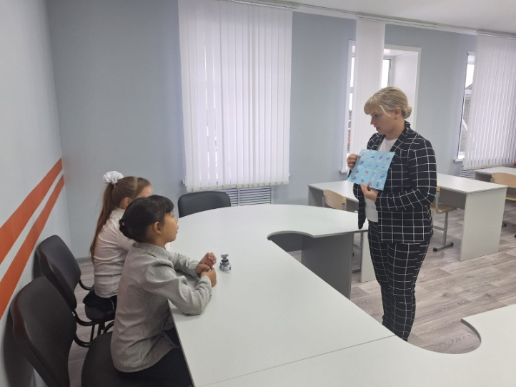
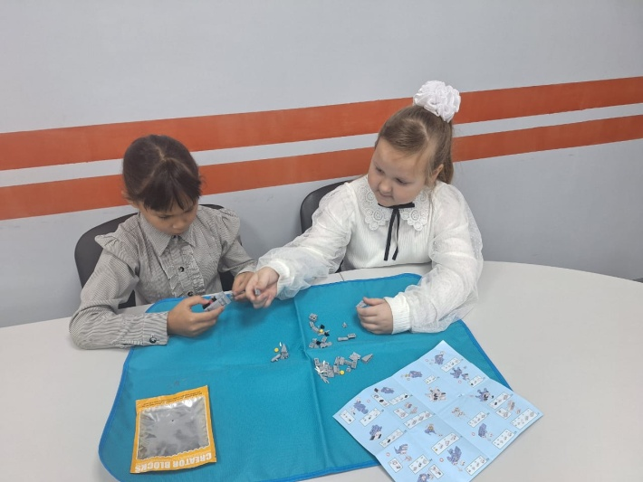
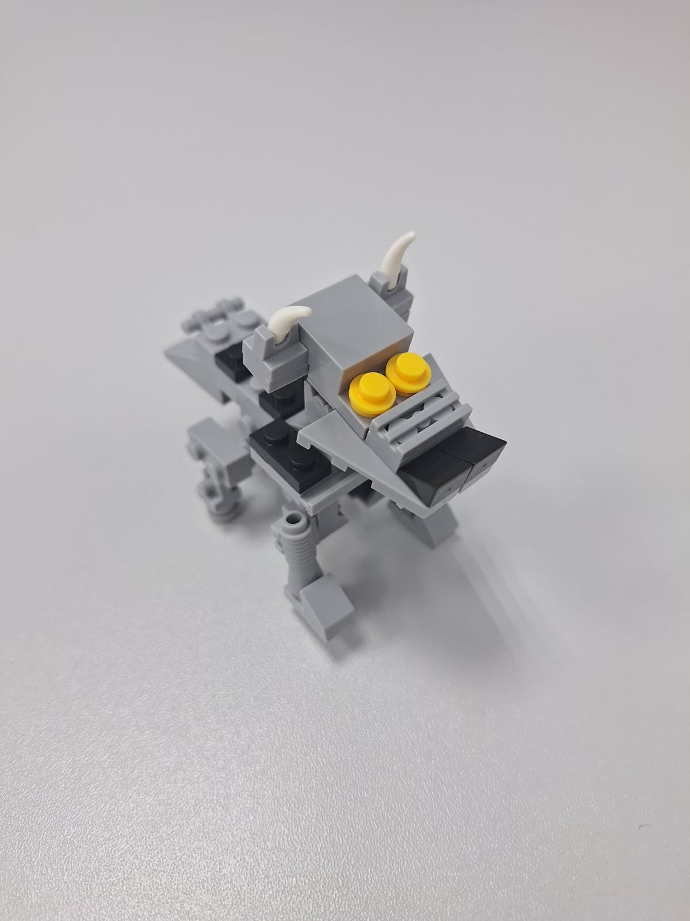
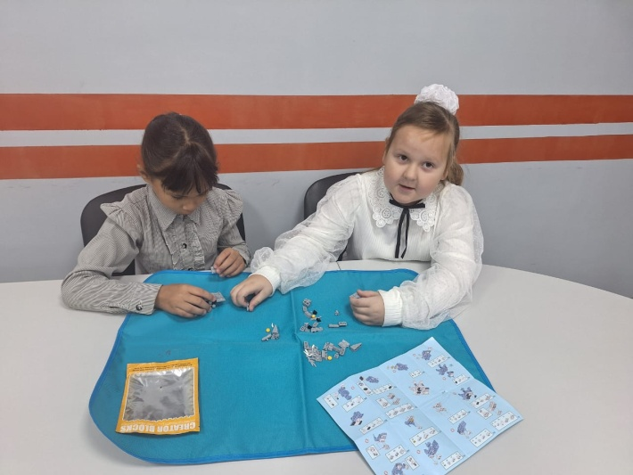
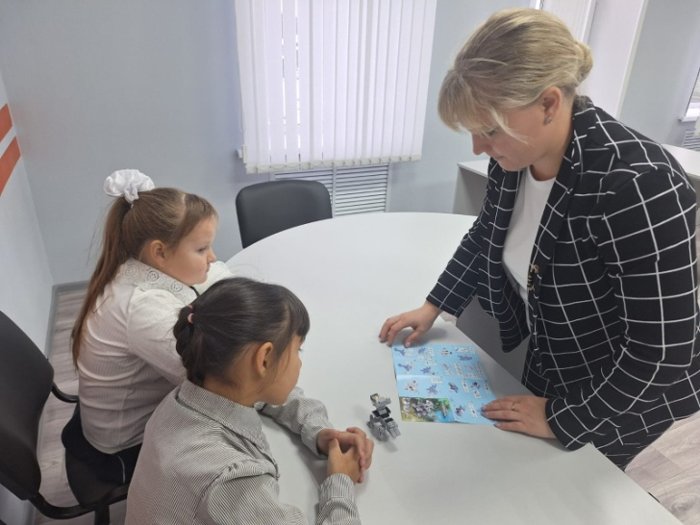

Slide 8
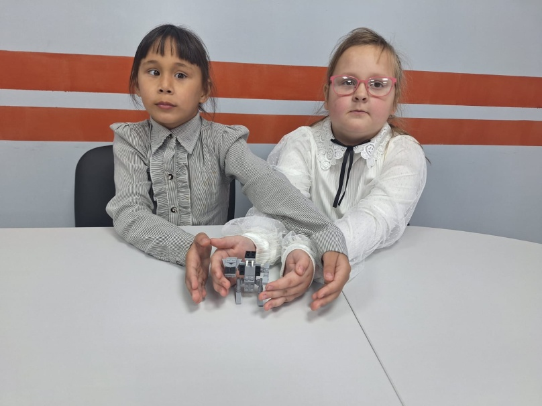
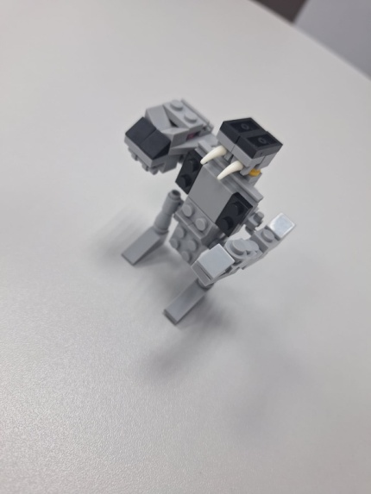
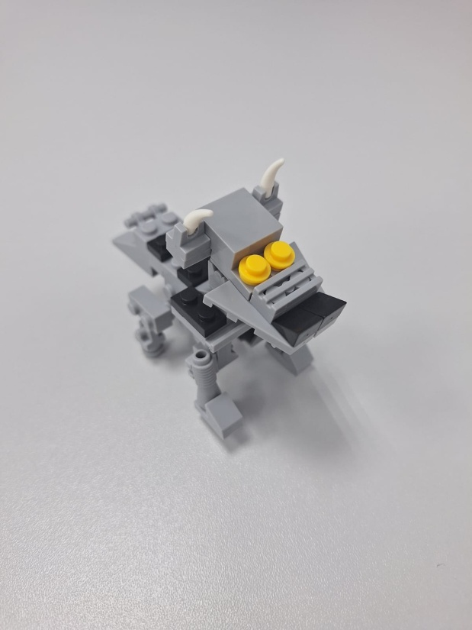
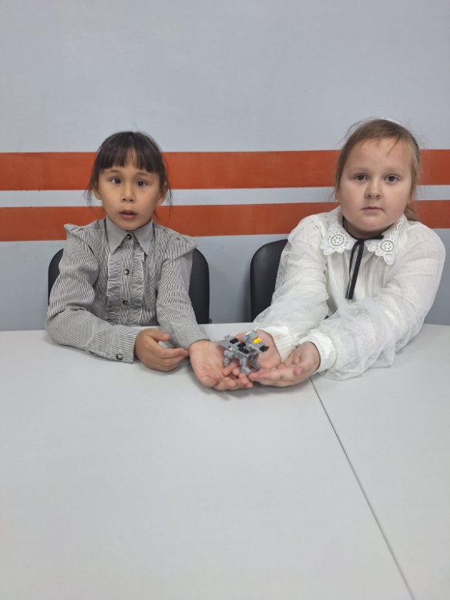
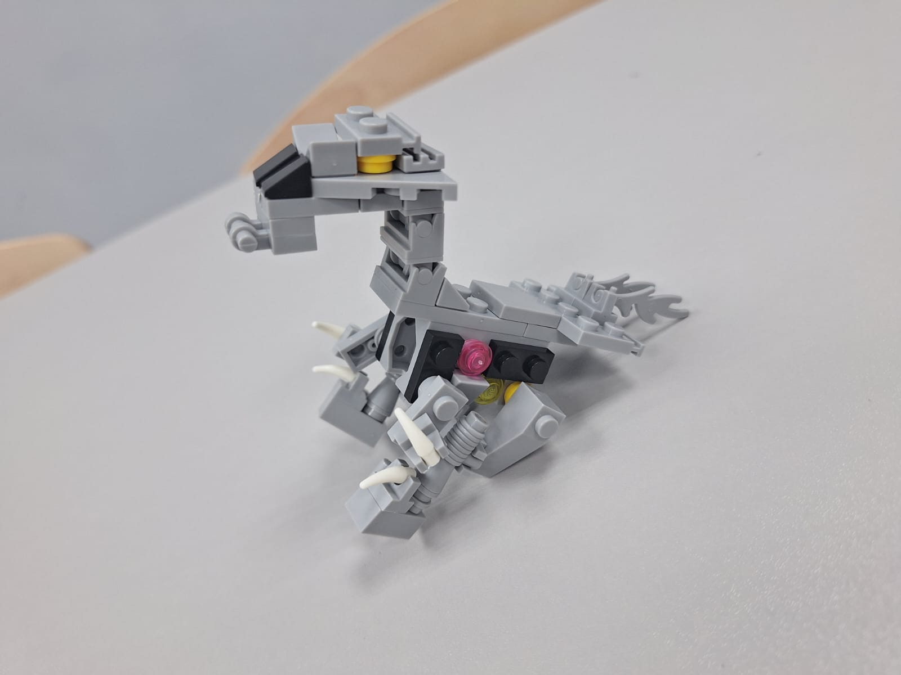
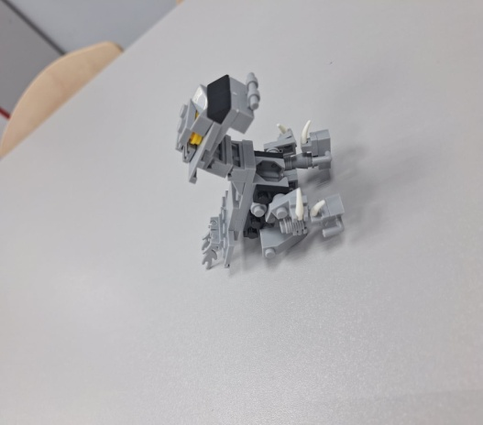
Формы результативности реализации программы
- выставка работ обучающихся;
- конкурсы поделок;
- презентация творческих работ;
- демонстрация моделей.

Slide 9

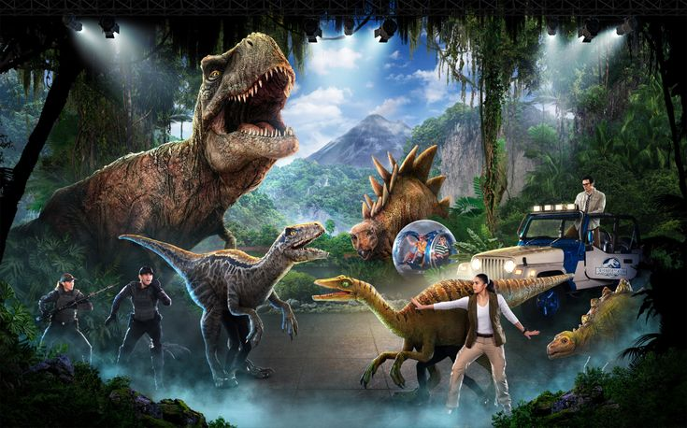
Мастер- класс «Мир юрского периода»

Slide 10
Спасибо
за
внимание!

